Slide 1
도로기하구조 설계
아우토반 김동수 20627433
김승일 20627488
이상재 20627792
전재문 20627912

Slide 2
목 차
도로 설계 계획
    설계 속도
    종단경사 결정
종단곡선 설계 계획안
선정된 계획안의 종단 곡선 설계
    종단곡선 설치 계획
    종단곡선 설치 계산
    종단곡선의 설치

Slide 3
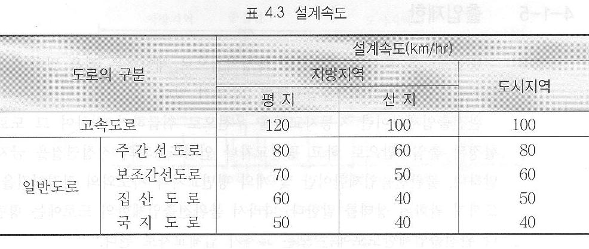
대구대 북문 <---> 종합복지센터
간 연결도로
도로 설계 계획
    설계속도
      도로 종류별 최소 설계속도에 의하여 40kph로 결정.

Slide 4
대구대 북문 <---> 종합복지센터
간 연결도로
    종단경사 설계
      자동차의 오르막능력은 현저하게 향상되어 승용차는 종단경사의 영향을 거의 받지 않지만 트럭은 오르막 경사가 커짐에 따라 주행속도가 크게 떨어지므로 경사가 속도에 미치는 영향은 트럭에 대해서만 고려.
      우리나라 같이 산지가 많은 지형에서는 경제적인 면과 속도저하의 측면을 동시에 고려.
      도로구조시설기준에서는 차로의 종단경사는 도로의 구분, 지형과 설계속도에 따라 최대종단경사를 결정.

Slide 5
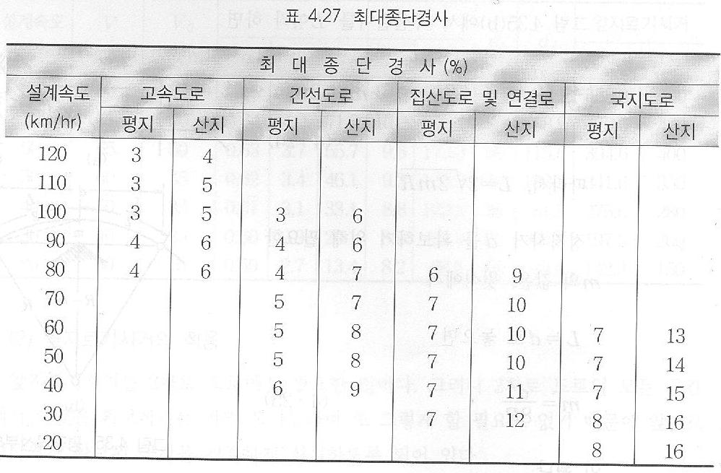
종단 경사 계획
도로 설계 편람에 의하면…

Slide 6
종단경사 계획안 1.
부적절
기울기(3.2%)는 완만하지만, 절토 량이 너무 많아 공사비가 많이 들것이다.

Slide 7
종단경사 계획안 2.
부적절
성토량에 비해 절토 량이 너무 많아 공사비가 많이 들것이다.

Slide 8
종단경사 계획안 3.
선 정 !
두 경사사의 기울기가 적합하고 절토량 및 성토량의 비율도 다른 계획안 보다 적절하다고 판단.

Slide 9
종단 곡선 계획
승차감 개선을 위해 경사구간을 원활하게 접속시키고자 설치하는 곡선.
종단 노선의 경사가 급격히 변화하는 경우 차량의 충격을 해소하고 시거를 확보.
도로의 종단 곡선에서 주로 많이 적용되는 2차 포물선에 의한 종단곡선 설치 적용.
V km/h 속도로 주행중인 차량의 충격을 고려한 종단곡선의 길이(L)과 종거(y)를 계산.

Slide 10
종단 곡선 설치 계획
No.18+10.6665 m No.19 No.20 No.21 No.21+9.3335m

Slide 11
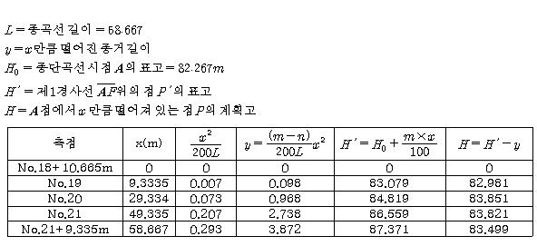
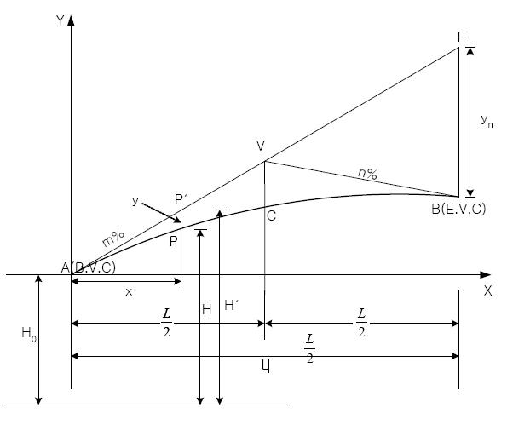
종단 곡선 설치 계산

Slide 12
종단 곡선 설치
y_{No.21}
y_{No.21}
_{+9335m}
y_{No.20}
y_{No.19}
9.335m
29.335
49.335
59.667
No.18+10.6665 m No.19 No.20 No.21 No.21+9.3335m

Slide 13
종단곡선 설치

Slide 14
Thank you~~

